Slide 1
Séminaire de médiation
Les clés pour une bonne communication / argumentation
25 novembre 2023
16 décembre 2023

Slide 2
1. Introduction
  Communication = Le fait de communiquer, d’établir une relation avec quelqu’un
  Communication = Essence de la vie en communauté
    Ex: « Communicare » = mettre en commun
  Aristote (384 Av. J-C) : L’être humain est un « animal social » et c’est grâce au langage que les hommes peuvent s’allier les uns aux autres
  Jean-Jacques ROUSSEAU (Le contrat social, 1762) : « L’homme naturel est bon mais pour accéder à la moralité, il doit entretenir des relations constantes et durables avec ses semblables, ce qu’il ne peut faire qu’en accédant à l’état social. »
  = Notions intimement liées.
  = Place centrale de la communication dans la construction du « vivre ensemble » ➔ Le déclin de l’un entraine le déclin de l’autre.
  …MAIS vie en communauté = terrain propice à la survenance de tous types de conflits, qui impliquent nécessairement une confrontation de points de vue et d’intérêts personnels.
  Ex: débats sur des sujets d’actualité, conflits intra-familiaux, sociaux, commerciaux, …
  // spécificité de la nature humaine : souvent guidés par ses passions, ses intérêts propres, cupidité, l’orgueil… >< autres espèces.

Slide 3
1. Introduction
Procédure judiciaire Vs Médiations – Lieux et moments où la communication est omniprésente
Cours et tribunaux :
  Adversaires
  Rupture du dialogue ➔ rapports de forces (rhétorique plus musclée, disposition des lieux, …)
  Règlement du litige : victoire Vs défaite
  Convaincre le juge
Médiation :
  Faire évoluer les points de vue
  Partenaires
  Compromis
  Convaincre son partenaire
  Approche totalement différente de la communication selon la voie empruntée MAIS un point commun : convaincre

Slide 4
2. L’argumentation
= L'action de convaincre et pousser ainsi l'autre à agir. Elle vise à être comprise de tous et résiste à l'utilisation d'arguments fallacieux (= raisonnements incorrects qui ont pourtant une apparence de validité logique).
2 éléments :
Une conclusion : ce qu’on veut faire admettre
Des prémisses : moyens utilisés pour faire admettre votre conclusion / tout ce dont part l’orateur et ce sur quoi il bâtit son raisonnement.
Ex: « Parce que tous les hommes sont mortels et que je suis un homme, alors je suis mortel ».

Slide 5
3. Qu’est ce qu’une bonne argumentation ?
2 crash tests :
Le teste de vérité
2. Le test de validité

Slide 6
3.1. Le test de vérité
= Vérifier la vérité de la prémisse: qu’est-ce qui prouve ?
Ex: Que tous les hommes sont mortels ?
4 familles d’arguments (à combiner) :
L’argument d’autorité
L’argument de communauté
L’argument de valeur
L’argument de cadrage

Slide 7
3.1.1. L’argument d’autorité
Invoquer une autorité lors d’une argumentation, en accordant de la valeur à un propos en fonction de son origine plutôt que de son contenu.
= « Délégation de savoir », étant nous-même incapable de vérifier par nous-même
Ex : Le réchauffement climatique n’est plus contestable au vu du dernier rapport du GIEC
Valeur argumentative ?
Postulat que l’autorité n’ait commis aucune erreur
Postulat que l’autorité a effectué un raisonnement dans un contexte identique (ex: le réchauffement climatique ne se concrétise pas partout de la même manière)
Postulat que l’interlocuteur accorde le même crédit à cette autorité

Slide 8
3.1.2. Argument de communauté
Argument reposant sur des croyances populaires partagées par une communauté de lieu, sur les opinions communes, sur des lieux communs, …
Ex : proverbes (« l’argent ne fait pas le bonheur » / « Il ne faut pas mettre tous ses œufs dans le même panier » / « Les goûts et les couleurs ne se discutent pas »)
Valeur argumentative ?
- Vision assez conservatrice
- Trop commun que pour être percutant

Slide 9
3.1.3 L’argument de valeur
Argument s’appuyant sur / se conformant aux repères moraux d’une société ; ces valeurs peuvent soit être :
Abstraites : Justice, la liberté
Concrètes : la solidarité, l’obéissance, la fidélité
Valeur argumentative ?
Toutes les valeurs ne sont pas communément partagées
Elles peuvent fluctuer avec le temps, varier selon l’endroit, …
Nécessité de connaître suffisamment son interlocuteur.

Slide 10
3.1.4. L’argument de recadrage
Présenter le réel d’un certain point de vue, en amplifiant certains aspects et en en minorant d’autres, afin de faire ressortir la légitimité d’une opinion.
>< définition objective : on insiste sur l’aspect qui nous semble le plus déterminant pour caractériser une réalité.
= Création d’un « nouveau réel »
≠ des 3 premiers types d’arguments dont la fonction est de rappeler un monde commun et connu, qui renvoient à un réel de référence.
Ex: Cette voiture est effectivement cher mais elle offre une sécurité et un confort bien plus important.

Slide 11
3.2. Le test de validité
= Manière dont les prémisses et la conclusion concordent logiquement dans les arguments réussis.
= Un argument est valide ssi la vérité de ses prémisses entraîne celle de sa conclusion. La conclusion est la conséquence nécessaire, d’une part, des prémisses, d’autre part de la structure ou de la forme logique de l’argument.
« Tous les hommes sont mortels. Je suis un homme. Je suis donc mortel » (valide)
« Tous les hommes sont mortels. Je suis mortel. Donc je suis un homme » (invalide : prémisses et conclusions vraies mais raisonnement invalide).

Slide 12
4. Les biais cognitifs
En pratique, est-il toujours possible de faire subir à nos arguments le crash-test ?
Non : lors de discussions, nous sommes bombardés d’informations que notre cerveau doit percevoir, analyser, trier et stocker. Notre cerveau aime ce qui est cohérent, familier et constant ➔ utilisation de raccourcis:
Facilitateurs
La plupart du temps, ils prennent la forment d’heuristiques : règles de raisonnement qui conduisent à une simplification du problème et permet de le résoudre rapidement mais pas toujours correctement.
➔ Erreurs de jugements = biais cognitifs.

Slide 13
4. Les biais cognitifs
Durant un processus d’argumentation (discussion, débat, …), notre cerveau doit palier à 4 difficultés qu’il rencontre en optant pour des raccourcis :
Trop plein d’informations qui nous oblige à « filtrer » en masse
On ne s’encombre que du strict nécessaire
On veut agir vite pour se montrer réactif ➔ tendance à ne plus utiliser de prémisses mais à n’avoir plus recours qu’à des conclusions
ex: « Tu as toujours été égoïste », « Tu me dois de l’argent », …
4. On essaye de donner du sens à ce qu’il se passe

Slide 14
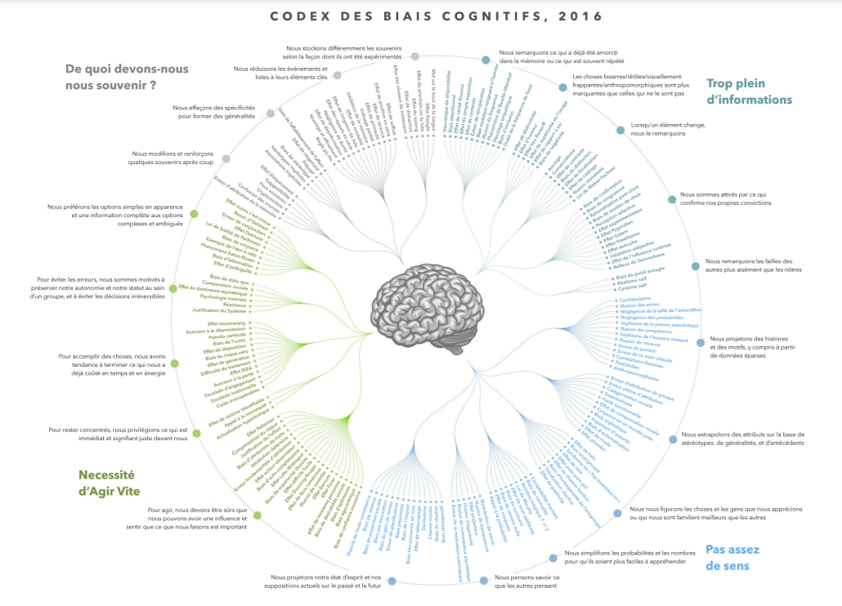

Slide 15
4. Les biais cognitifs
1. Trop d’information à traiter : Le biais de confirmation
= Donner plus d’importance aux informations confirmant ses idées préconçues ou ses hypothèses, ou à accorder moins de poids aux hypothèses et informations jouant en défaveur de ses conceptions (ex : limitation des sources d’informations).
➔ Réticence à changer d'avis : notre esprit a bien du mal à accepter ce qui viendrait bouleverser nos certitudes.
Ex: Complotisme.

Slide 16
4. Les biais cognitifs
1. Trop d’information à traiter : Le biais de négativité
= Ne retenir que les évènements négatifs (dramatisation) et négliger les positifs, exagérer les erreurs et minimiser les points forts.
Ce sont les informations qui nous apportent un désagrément qui frappent l'attention et qui sont mémorisées le plus facilement.
➔ Tendance à oublier les bons souvenirs et à ne pas les prendre en compte dans notre raisonnement.
Ex : Cela fait 10 ans que mes parents me véhiculent partout où je lui demande. Je n’oublierai par contre jamais dans quelle galère ils m’ont laissé quand elle a refusé de venir me rechercher à mon bal rhéto.

Slide 17
4. Les biais cognitifs
1. Trop d’information à traiter : Le biais de surgénéralisation
= Règle générale édictée à partir d’un fait spécifique
Ex : Mon ex-mari n’est même pas venu au spectacle de danse de sa fille. Il ne s’en occupe jamais !

Slide 18
4. Les biais cognitifs
1. Trop d’information à traiter : Le biais de Loki’s Wager
= Décréter que puisqu’un concept n’est pas clairement défini, il ne peut pas être discuté.
Ex : Tu dis que j’ai une dette envers toi alors que tu ne peux même pas définir exactement ce que je te dois.

Slide 19
4. Les biais cognitifs
2. Se limiter au strict nécessaire : l’étiquetage / le préjugé
= Réduire l’autre ou soi-même à un élément péjoratif de son comportement ou de sa personnalité. Une étiquette est donc posée sur soi ou sur l’autre sans prendre le temps de repérer les faits observables ayant conduit à ce raccourci de jugement (// biais de surgénéralisation).
Ex: « Je suis nul parce que j’ai doublé » / « Mon bébé est caractériel car il pleure souvent ».
➔ Limites à la possibilité de faire machine arrière et à faire évoluer son opinion sur soi ou sur les autres.

Slide 20
4. Les biais cognitifs
2. Se limiter au strict nécessaire : le biais égocentrique
= S’attribuer plus de responsabilité par rapport aux résultats d'une action conjointe que ne l'aurait fait un observateur extérieur.
Ex : « C’est toujours moi qui ai tout fait dans cette maison »

Slide 21
4. Les biais cognitifs
Besoin d’agir vite : le raisonnement dichotomique
= Loi du tout ou rien, sans nuance intermédiaire ➔ plus on sera dans une situation de vulnérabilité face à un argument déstabilisant, plus est forte la tendance à raisonner de façon dichotomique.
Ex: « C’est à prendre ou à laisser » / « Si tu ne soutiens pas les bombardement d’Israël, tu es forcément du côté du HAMAS »

Slide 22
4. Les biais cognitifs
Besoin d’agir vite : les menaces à mots couverts / humiliation (ad persona / ad hominem)
Ex: « Tu t’obstines à tes risques et périls » / « J’ai le bras long » / « Franchement, j’attendais beaucoup mieux de toi »

Slide 23
4. Les biais cognitifs
Besoin d’agir vite : le raisonnement émotionnel
= Considérer ses sentiments comme des preuves
Ex: « Tu ne peux pas refuser ça aux enfants ! » / « C’est mon opinion »

Slide 24
4. Les biais cognitifs
Besoin d’agir vite : l’argument d’autorité fallacieux
Ex : « Mes amies avaient raison. Elles avaient vu juste dans ton jeu. »
Ex : « Même ta mère m’a dit qu’elle n’en pouvait plus de ton attitude »

Slide 25
5. L’attaque ad hominem
Attention : l’attaque ad hominem est une attaque et non un argument.
L’attaque ad personam de 1er degré
= Insulte (ex: « Il faut être un fameux crétin pour soutenir que… »)
L’attaque ad personam de 2ème degré
= Attaque subtile associant insulte et argument (Ex: « Il faut être bête pour dire cela ! Tu soutiens la thèse du Docteur Raoul qui est pourtant décrié par toutes les études ! »
…on sort de l’argumentation malgré tout !

Slide 26
5. L’attaque ad hominem
L’attaque ad hominem circonstancielle : le tartuffe
= Faire reproche à un locuteur d’adopter une forme de comportement incompatible avec le discours qu’il tient.
Ex: « Si vous défendez à ce point les droits des réfugiés, pourquoi n’en accueillez vous pas un chez vous ? »
L’attaque ad hominem par association
= Associer son interlocuteur à une catégorie d’individus dont l’avis aurait moins de valeur.
  Ex : « Si je comprends bien, vous êtes de ceux qui pensez que… »

Slide 27
6. Comment éviter ces pièges de l’argumentation ?
Prendre le temps :
  Eviter de tomber dans les raccourcis et les raisonnements simplistes
  Analyse / vérifier l’informations
  Choix des mots
  Ex : Insulte, humiliation, attaque >< argumentation
  Argumentation ≠ Improvisation ➔ préparation toujours nécessaire.

Slide 28
7. Argumentation et médiation
Objectif de compromis : Partager ses attentes et son ressenti tout en comprenant et rencontrant les besoins de son interlocuteur.
Pas de place pour un traitement de l’information « en surface » ➔ biais cognitifs ➔ Echec
Le succès d’une médiation dépend de la qualité de la communication et de l’argumentation proposée: une argumentation valide sur le plan du raisonnement a + de chance d’emporter une adhésion que des raccourcis amenant à des biais cognitifs.

